Slide 1

Luyện từ và câu
Câu cảm

Slide 2

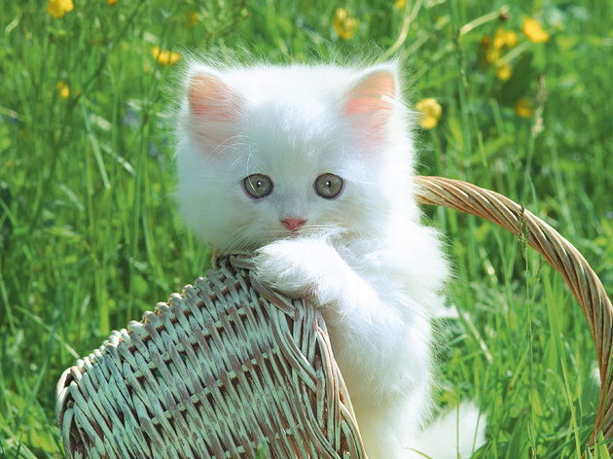
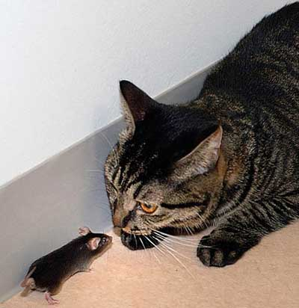
Nhận xét:
1. Những câu sau dùng để làm gì ?
Luyện từ và câu: CÂU CẢM
a) Chà, con mèo có bộ lông mới đẹp làm sao! | b) A! Con mèo này khôn thật!
Thể hiện cảm xúc ngạc nhiên về vẻ đẹp của bộ lông con mèo.
Thể hiện cảm xúc thán phục về sự khôn ngoan của con mèo.
1. Những câu sau dùng để làm gì ?
    Chà, con mèo có bộ lông mới đẹp làm sao !
    A ! Con mèo này khôn thật !

Slide 3
Nhận xét:
1. Những câu sau dùng để làm gì ?
Luyện từ và câu: CÂU CẢM
a) Chà, con mèo có bộ lông mới đẹp làm sao! | b) A! Con mèo này khôn thật!
Thể hiện cảm xúc ngạc nhiên về vẻ đẹp của bộ lông con mèo.
Thể hiện cảm xúc thán phục về sự khôn ngoan của con mèo.
1. Những câu sau dùng để làm gì ?
    Chà, con mèo có bộ lông mới đẹp làm sao !
2. Cuối các câu trên có dấu gì ?
dấu chấm than (!)
    A ! Con mèo này khôn thật !
* Trong các câu trên, những từ ngữ nào thể hiện rõ cảm xúc?
( ôi, chao, trời, quá, lắm, thế, ghê,…)

Slide 4

3. Kết luận:
a) Câu cảm dùng để làm gì?
Dùng để bộc lộ cảm xúc (vui mừng, thán phục, đau xót, ngạc nhiên…) của người nói.
b) Trong câu cảm thường có những từ ngữ nào thể hiện rõ cảm xúc?
Ôi, chao, chà, trời, quá, lắm, thật…
* Khi viết, cuối câu cảm thường có dấu gì?
Dấu chấm than

Slide 5






TRƯỜNG TIỂU HỌC LÝ TỰ TRỌNG
Ghi nhớ:
Câu cảm (câu cảm thán) là câu dùng để bộc lộ cảm xúc (vui mừng, thán phục, đau xót, ngạc nhiên,…) của người nói.
Trong câu cảm, thường có các từ ngữ: ôi, chao, chà, trời; quá, lắm, thật… Khi viết cuối câu cảm thường có dấu chấm than (!).
LUYỆN TỪ VÀ CÂU
LỚP 4C
NÀM
CÂU CẢM
Hãy đặt một câu cảm thể hiện cảm xúc vui mừng hoặc thán phục.
GIÁO VIÊN: PHAN THỊ HỢI

Slide 6
Luyện tập
Bài 1: Chuyển các câu kể sau thành câu cảm.
a) Con mèo này bắt chuột giỏi.
M : - A, con mèo này bắt chuột giỏi quá!
- Chà, con mèo này bắt chuột giỏi thật!
- Ôi, con mèo này bắt chuột giỏi quá!
b) Trời rét.
c) Bạn Ngân chăm chỉ.
d) Bạn Giang học giỏi.

Slide 7
Câu kể | Câu cảm
b) Trời rét.
Chà, trời rét thật !
Ôi, trời rét quá !
Ôi chao, trời rét quá !
c) Bạn Ngân chăm chỉ.
Bạn Ngân chăm chỉ quá!
Chà, bạn Ngân chăm chỉ thật!
d) Bạn Giang học giỏi.
Bạn Giang học giỏi quá !
Chà, bạn Giang học giỏi ghê !

Slide 8
Bài 2: Đặt câu cảm cho các tình huống sau:
a) Cô giáo ra một bài toán khó, cả lớp chỉ có mỗi một bạn làm được. Hãy đặt câu để bày tỏ sự thán phục.
b) Vào ngày sinh nhật của em, có một bạn học cũ đã chuyển trường từ lâu bỗng nhiên tới chúc mừng em. Hãy đặt câu cảm thể hiện sự ngạc nhiên và vui mừng.
- Trời, cậu giỏi thật !
Bạn thật là tuyệt !
Bạn giỏi quá !
- Ôi, cậu cũng nhớ ngày sinh nhật của tớ à, thật tuyệt!
- Trời ơi, lâu quá rồi mới gặp cậu!
- Trời, bạn làm mình cảm động quá!

Slide 9
Bài 3: Những câu cảm sau đây bộc lộ cảm xúc gì?
Ôi, bạn Nam đến kìa!
Ồ, bạn Nam thông minh quá!
Trời, thật là kinh khủng!
(Bộc lộ cảm xúc vui mừng )
(Bộc lộ cảm xúc thán phục)
(Bộc lộ cảm xúc ghê sợ)

Slide 10

THỬ TÀI CỦA BẠN!
Quan sát ảnh, nói câu cảm phù hợp.

Slide 11

Mâm cỗ Trung thu hấp dẫn quá!

Slide 12
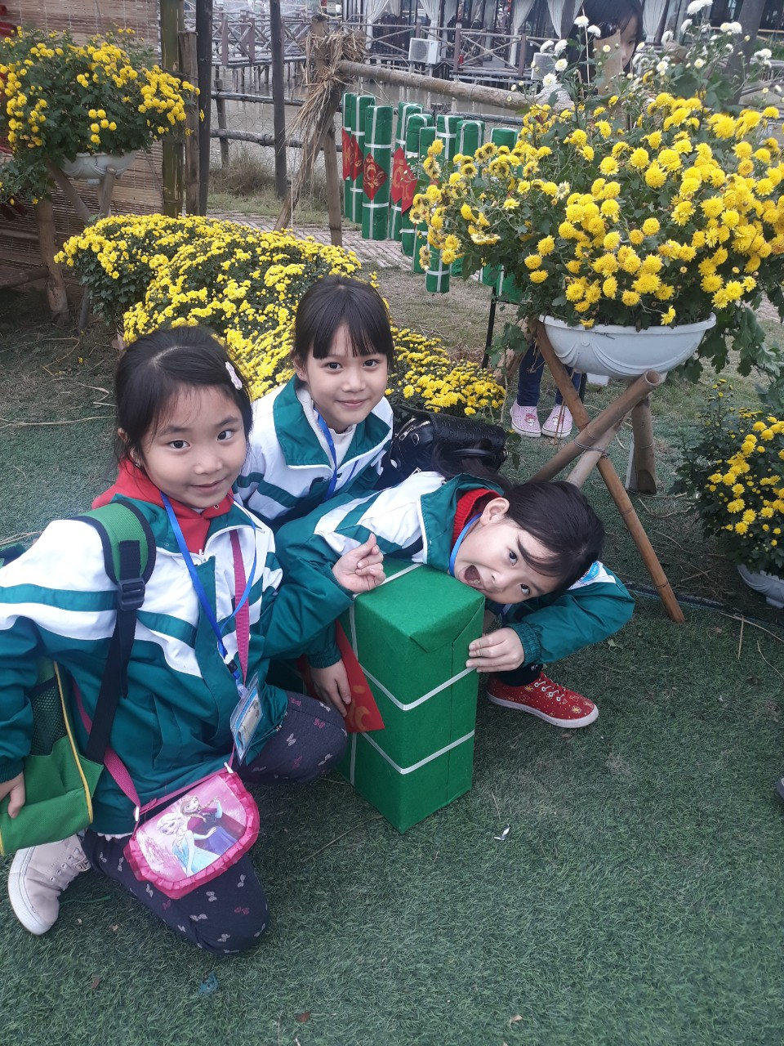
Ồ! Cái bánh chưng
to thế!

Slide 13

Trời, nước biển trong ghê!

Slide 14
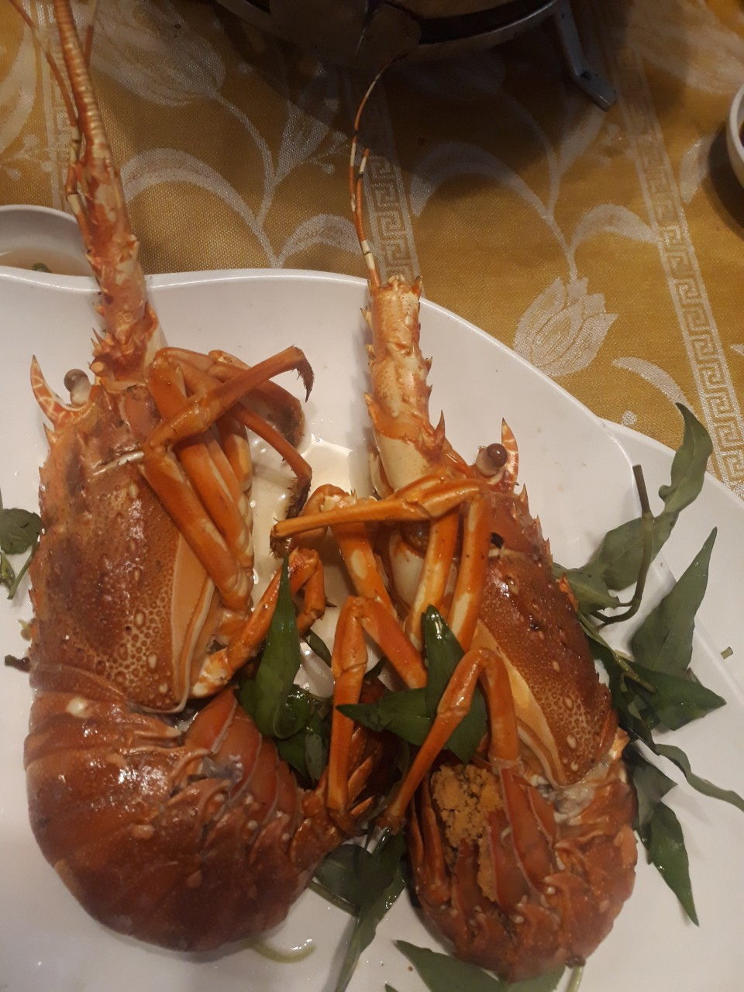
Chà! Con tôm mới ngon làm sao!

Slide 15
Về nhà:
Nói cho người thân nghe những điều em biết về câu cảm.
Thực hành nói câu cảm trong thực tế cuộc sống.
(Bộc lộ cảm xúc vui sướng khi ăn món ăn ưa thích do mẹ em nấu.)
(Thán phục trước tấm thiệp sinh nhật mà em của em tự làm)
(Bộc lộ cảm xúc ghê sợ khi bất ngờ thấy con chuột chạy qua trước mặt)

